Slide 1
Simulations efficaces de systèmes à plusieurs cavités
par Jean-Baptiste Bertrand

Slide 2
But et Justification

Slide 3
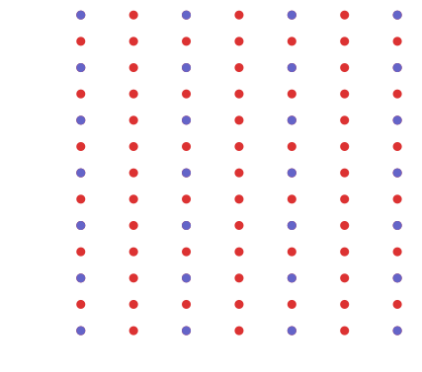
Codes de correction d’erreurs
Codes de qubits
Codes bosoniques

Slide 4
Systèmes avec plusieurs cavités
Oscillateur harmonique → espace de Hilbert ∞
Oscillateur harmonique → espace de Hilbert ∞
En pratique
Pour n qubits, notre vecteur d’état contiens
elements

Slide 5
Théorie

Slide 6


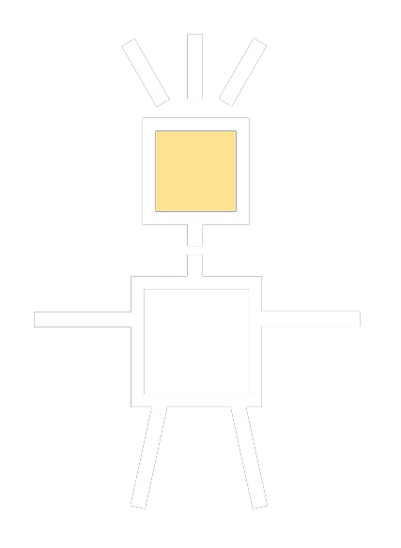
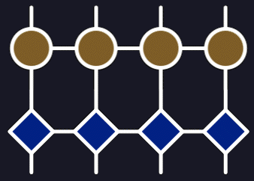
La librairie ITensors pour représenter les systèmes
Representation d’opérateurs par des tenseurs
Représentations de systèmes avec MPS/MPO
ITensors.jl

Slide 7





Les décompositions en valeurs singulières
MPS/Tensor Trains
i
j
i
j
j
i
i
=
=
U
S
=
U
V
U
V

Slide 8

La base sBs/BP+
Décomposition de l’espace de Hilbert en un espace logique
et un espace d’erreur

Slide 9
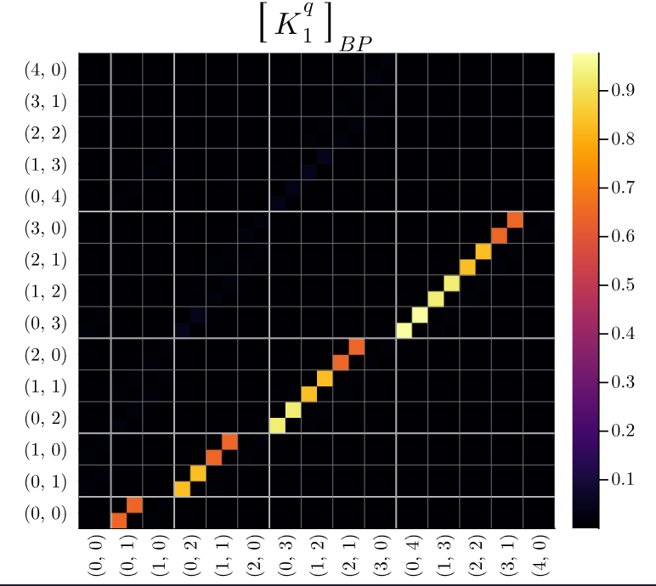
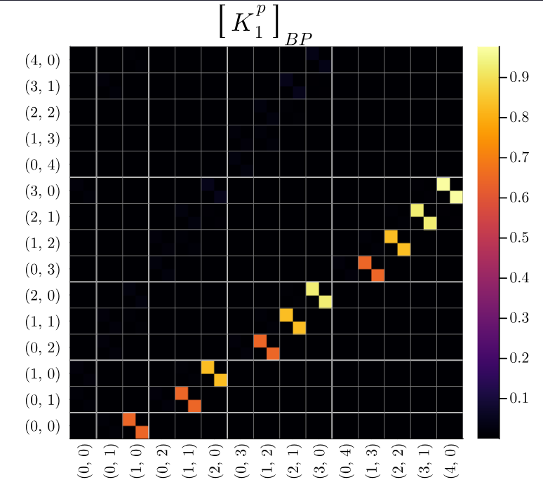
La base sBs/BP+
BP+ examples

Slide 10
Résultats de simulation

Slide 11

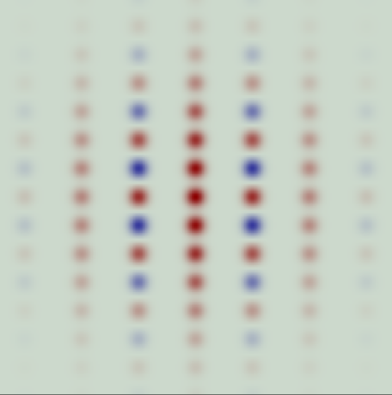
Simulation avec une seule cavité
On simule la perte de photons ainsi
que la stablisation de l’état
n fois

Slide 12
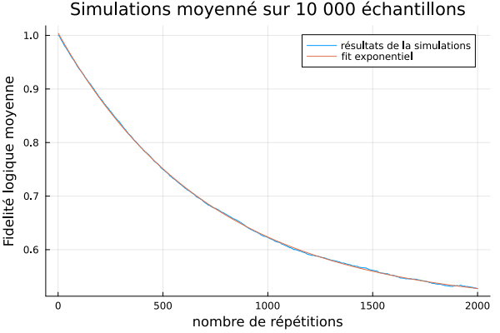
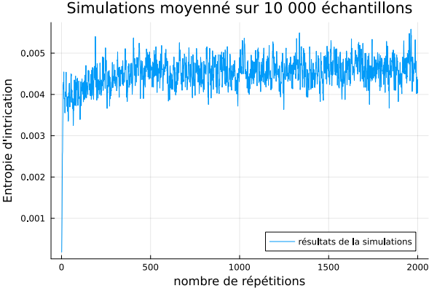
Résultats préléminaires: fidelité logique et entropie
Moyenné sur 10 000 échantillons

Slide 13
Suite du projet

Slide 14
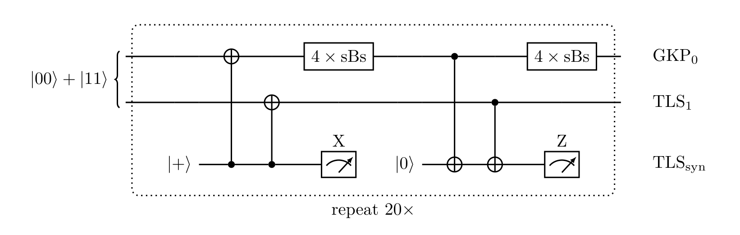
Simulations futures
Comparaison avec BP+

Slide 15
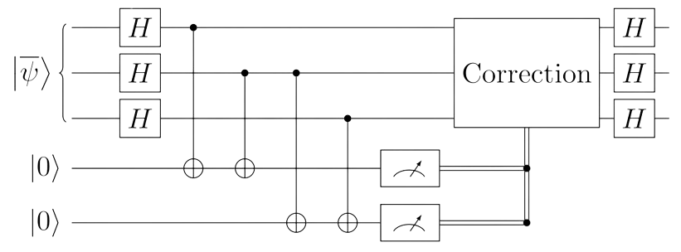
Simulations futures
Code de répétition simple
{
sBs
sBs
x3
sBs

Slide 16
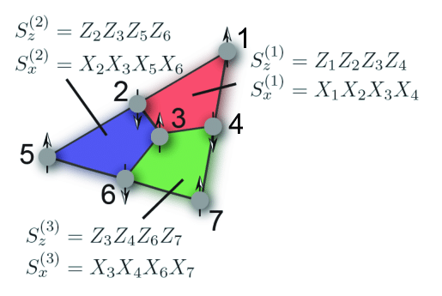
Simulations futures
Codes de Floquet
Preparation d’états magiques
Étude de la validité des certines approximation

Slide 17
Merci!

Slide 18


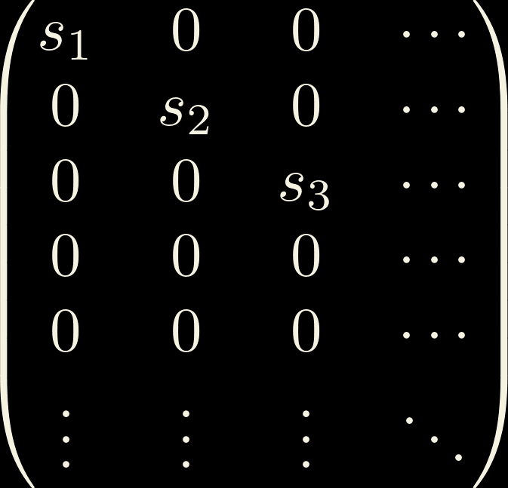
Tensor Networks Revision/Introduction
Singular Value Decomposition:
m
=
m
U
m
S
V
n
M
n
n
n
n
S
=

Slide 19


Tensor Networks Revision/Introduction
Hilbert space is a small(er) place!
i
j
i
j
=
=
U
S
V
i
j
i
j
d
≈
U
V
=
U
V

